Slide 1
Проект на тему: «ВОВ глазами детей»
Выполнили: Соболева К.Ю.
Лавровская М.Н

Slide 2
Срок реализации: 2 недели Тип проекта: исследовательско-творческий Участники : педагоги, дети, родители

Slide 3
Актуальность проекта:
Патриотическое чувство не возникает само по себе. Это результат длительного, целенаправленного воспитательного воздействия на человека, начиная с самого детства. В связи с этим проблема нравственно–патриотического воспитания детей дошкольного возраста становится одной из актуальных.
В результате систематической, целенаправленной воспитательной работы у детей могут быть сформированы элементы гражданственности и патриотизма.
Нельзя быть патриотом, не чувствуя личной связи с Родиной, не зная, как любили, берегли и защищали ее наши предки, наши отцы и деды.

Slide 4
Цель: создание условий для обогащения детей знаниями о ВОВ, воспитание патриотизма, чувства гордости за свою страну.
Задачи:
познакомить с историей Великой Отечественной войны;
уточнить знания о празднике Дне Победы, объяснить, почему он так назван и кого поздравляют в этот день;
Формировать нравственно-патриотические качества: храбрость, мужество, стремление защищать свою Родину;
Познакомить детей с боевыми наградами, которыми награждали воинов во время Великой Отечественной войны.

Slide 5
Планируемые результаты со стороны детей:
дети проявляют интерес и уважение к истории России;
расширены и систематизированы знания о ВОВ;
сформировано уважительное отношение к участникам войны, труженикам тыла; бережное отношение к семейным фотографиям и реликвиям (медали, грамоты и др.);
дети знают о важности праздника – Дня Победы в жизни российского человека.

Slide 6
Планируемые результаты со стороны родителей:
родители знают как правильно рассказывать детям о войне, знают о важности патриотического воспитания;
принимают участие в организации выставки, посвященной дню победы;
уделяют внимание патриотическому воспитанию в семье.

Slide 7
I этап: организационно - подготовительный
Деятельность педагога
Сбор информации по теме, подбор материалов, изучение методической литературы;
Проведение беседы с детьми на тему: «Что я знаю о войне?»; «Праздник День Победы».
Определение проблемы: мало знаем о войне, нужно подготовиться к празднику;
Привлечение детей к участию в планировании.
Деятельность детей
Составление плана действий;
Принятие задач;
Дополнение задач.

Slide 8
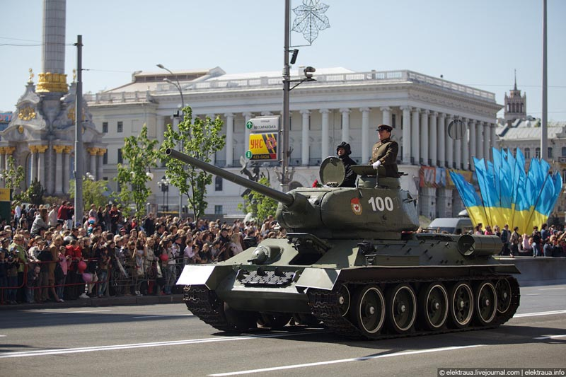
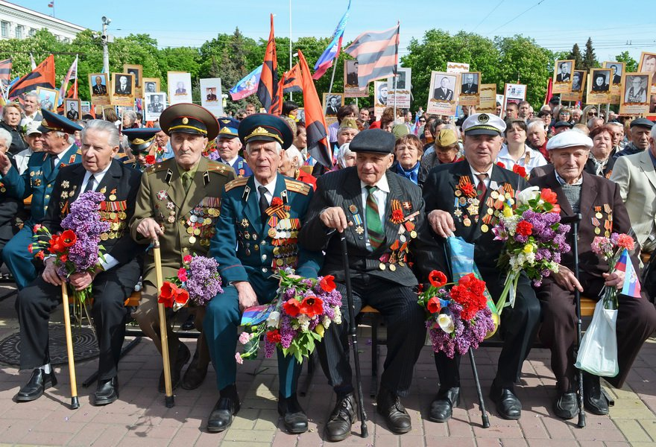
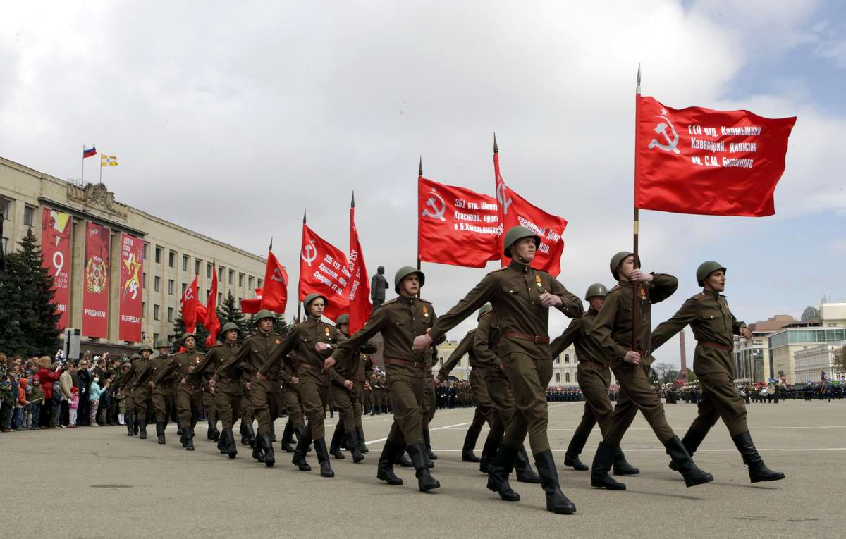
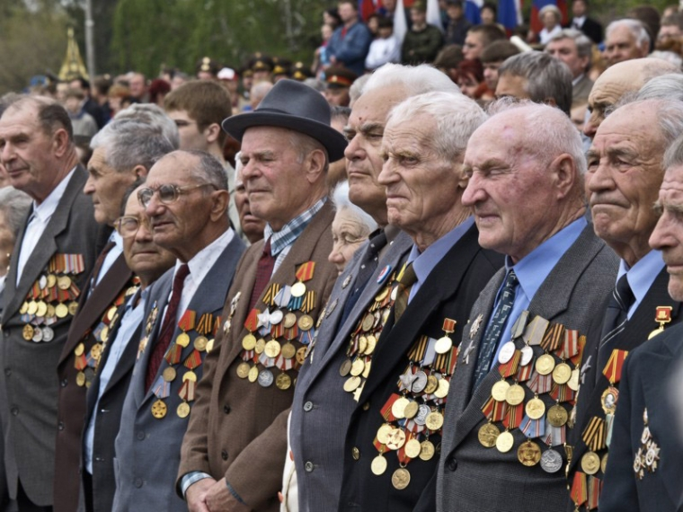
II этап работы: Основной
Деятельность педагога и детей: Совместная реализация проекта
Беседа с детьми на тему: «Этот день победы»
Просмотр картинок по теме (демонстрационный материал)
Просмотр видеоматериалов по теме

Slide 9
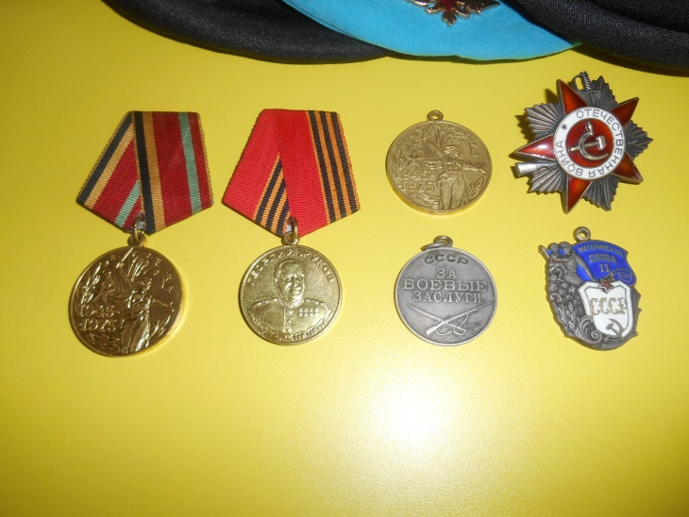
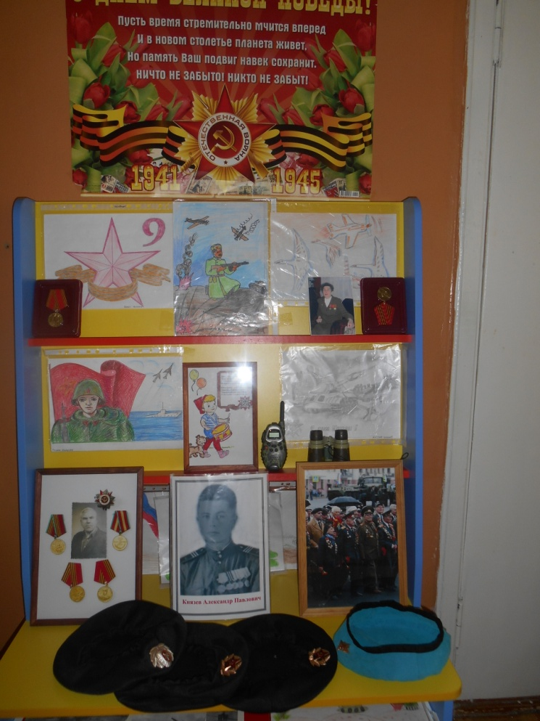
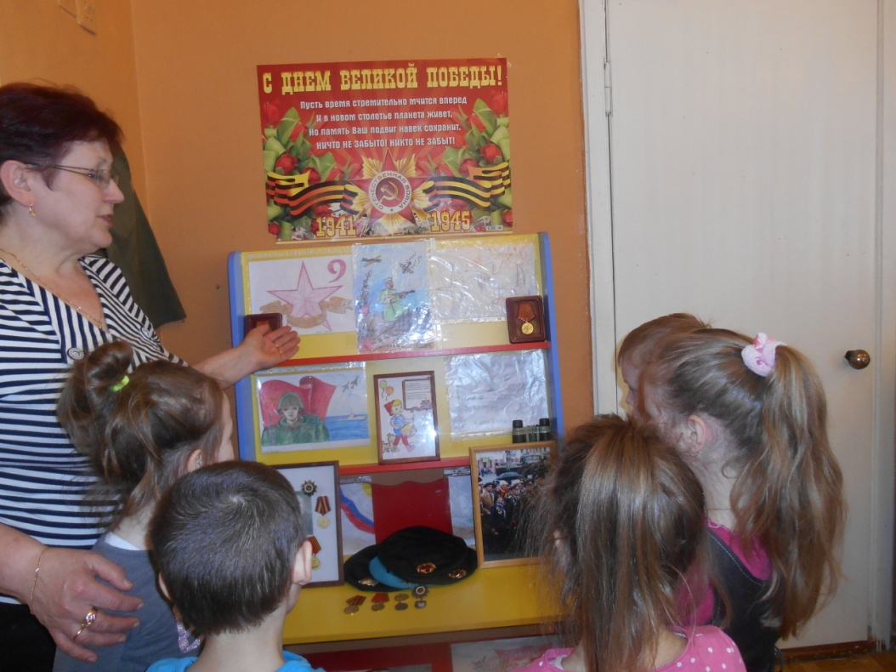
4. Организация и посещение мини-музея, в котором хранятся материалы, рассказывающие о далеком героическом времени, о судьбах наших земляков - участников Великой Отечественной войны, тружениках тыла.

Slide 10
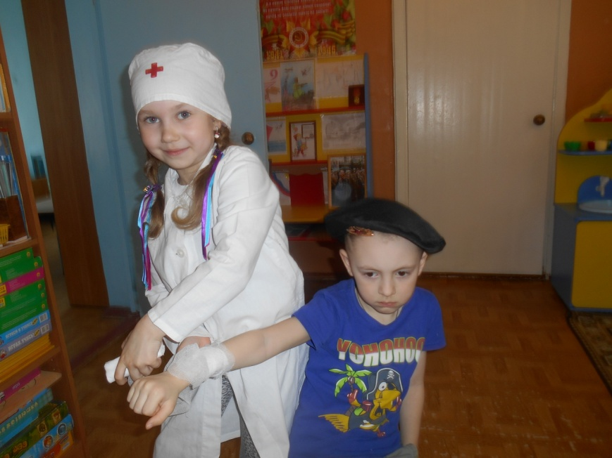
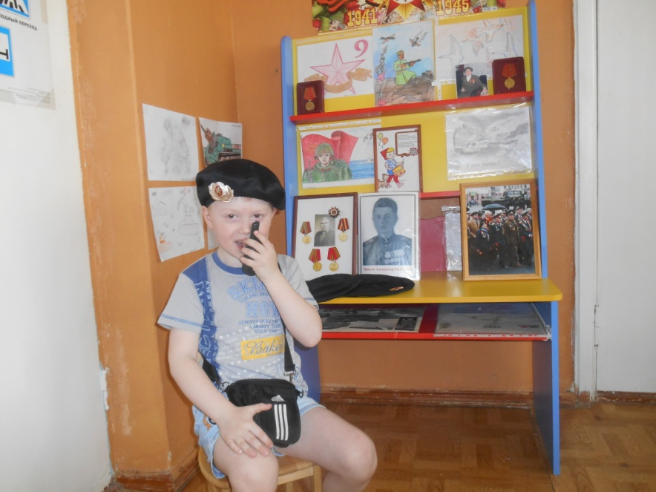
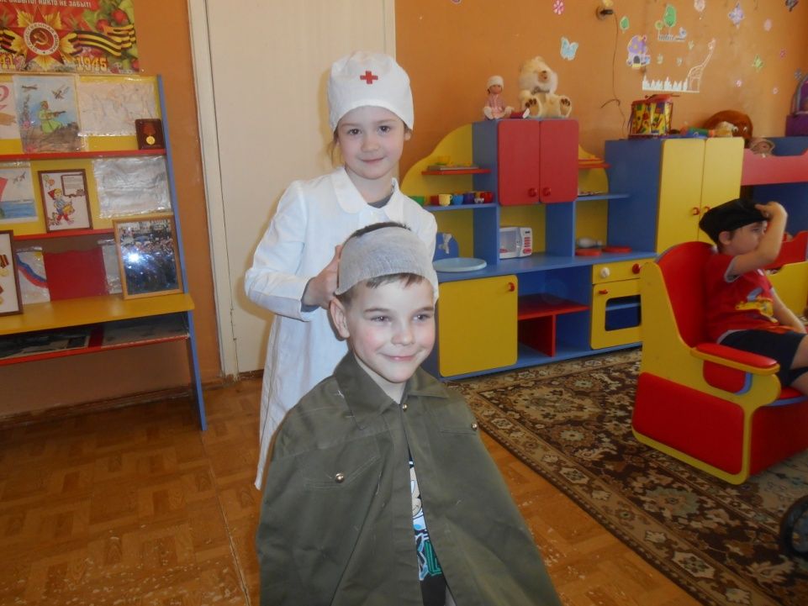
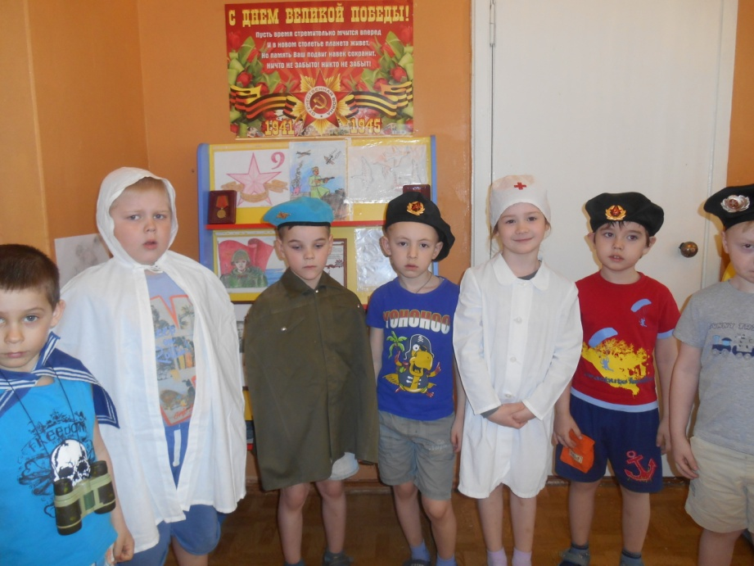
5.Разыгрывание сценки «В бою»

Slide 11
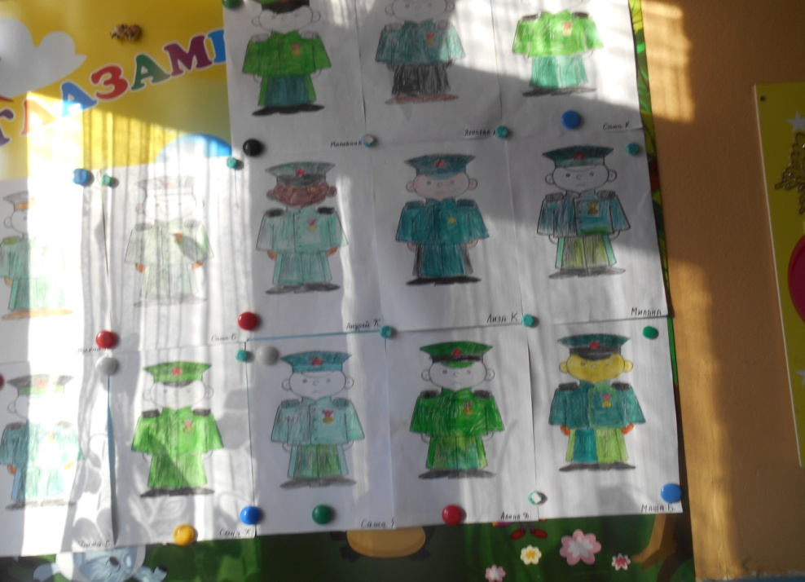
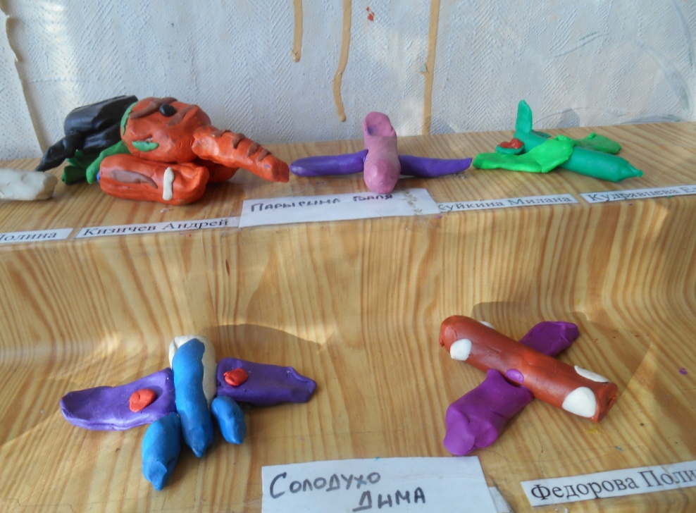
6. Рисование на тему: «Солдат»
7. Лепка на тему: «Военная техника»
8. Разучивание военных песен и стихов, подготовка к празднику, посвященному Дню Победы.

Slide 12
Работа с родителями
Консультации для родителей: «Как правильно рассказывать детям о войне»; «Патриотическое воспитание дошкольников».
Приобщение родителей к организации выставки, посвященной Дню Победы и оснащению уголка патриотического воспитания.
Приглашение бабушек и дедушек на концерт, посвященный Дню Победы.

Slide 13
III этап работы: Заключительный
Деятельность педагога и детей:
Оформление уголка патриотического воспитания.
Участие в заключительном концерте.
Совместный анализ проделанной работы.
Индивидуальная работа:
Участие во всероссийском интернет-конкурсе «По следам ВОВ»

Slide 14
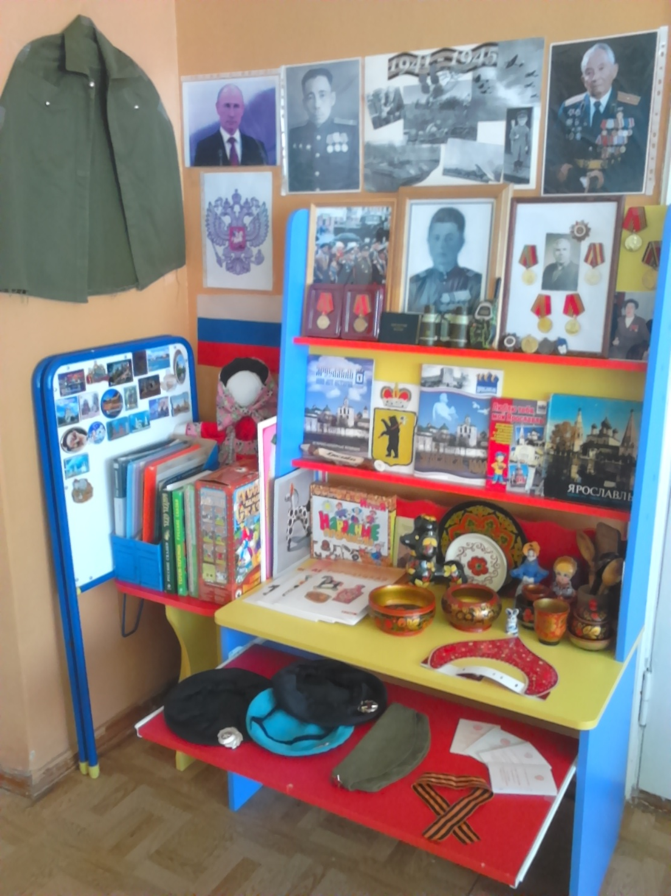

Slide 15
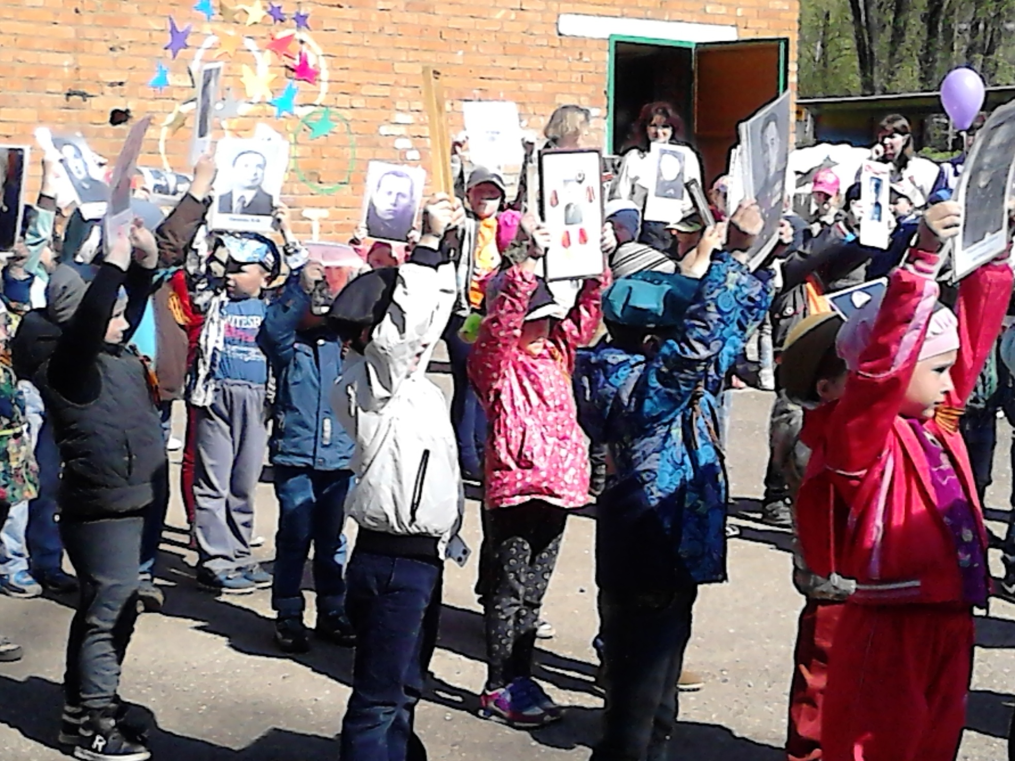

Slide 16
За внимание!

